Slide 1
«Сидим дома с пользой!» «Готовимся с детьми к Пасхе». Воспитатель: Дворникова А.А.
Государственное бюджетное общеобразовательное учреждение Самарской области средняя общеобразовательная школа №1 «Образовательный центр» имени Героя Советского Союза Ганюшина П.М. с. Сергиевск муниципального района Сергиевский Самарской области структурное подразделение детский сад «Радуга»

Slide 2
Цель: обогащение детско-родительских отношений опытом совместной творческой деятельности. Задачи: 1. Помочь родителям развивать знания детей о христианском празднике «Пасха». 2. Познакомить с возникновением великого праздника Пасха. 3. Способствовать развитию желания совместной с детьми деятельности. 4. Воспитывать любовь к своему народу и его традициям, умение чтить и соблюдать традиции.

Slide 3
Пасха - один из самых Великих и знаменательных христианских праздников.
Он любим, как взрослыми, так и детьми. Практически нет детей в семье, которые бы не слышали о Пасхе и как её празднуют.
Что же является основных символом Пасхи? Почему именно их готовят?
Первый символ Пасхи - яичко.
Яичко стало символом Пасхи, потому что Иисус Христос возродился к новой жизни из гробницы. А из скорлупы яйца рождается новая жизнь.
Второй символ – кулич.
Куличи пекут на Пасху, потому что всегда хлеб считался самым главным блюдом на столе. Поэтому, с момента как Иисус Христос воскрес, ему на стол подавали специальный хлеб. В наше время этот хлеб называется куличом. И его всегда пекут на Пасху, чтобы он был на столе.
Третий символ – творожная пасха.
Она подавалась на стол в специальной деревянной посуде – пасочнице. Наверху пасочницы должны быть буквы ХВ (Христос воскрес).
Именно поэтому, в Пасхальный день на стол ставят крашеные яйца, куличи и творожную пасху.

Slide 4
Рекомендации родителям:
Познакомить детей с историей главного праздника христианства Пасха и её традициями.
Рассмотреть с ребенком картинки и иллюстрации веточек вербы, пасхальных куличей, разноцветных яиц.
В канун Пасхи посмотреть с детьми мультик «Великая книга».
Упражнение «Один-много».
Домашний мастер класс по изготовлению пасхальных яиц.
Продуктивная деятельность «Сделаем вместе»:
-рисование веточек вербы «Пушистая верба».
-Лепка «Веточки к святому празднику».
-аппликация «Пасхальная корзина», «Кулич», «Пасхальные яйца».
Играем с детьми:
-Игра забава «Катания яиц на встречу друг другу», «В какой руке яйцо», «Угадай по цвету».

Slide 5
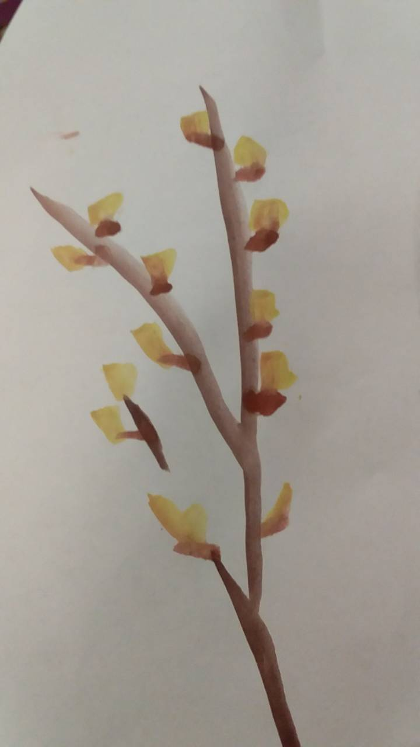
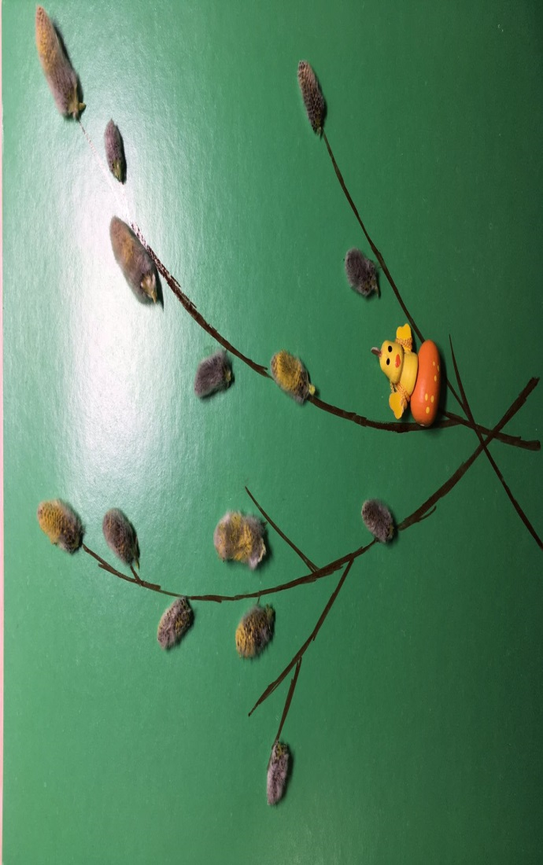
Продуктивная деятельность «Сделаем вместе!»
«Пушистая верба»

Slide 6
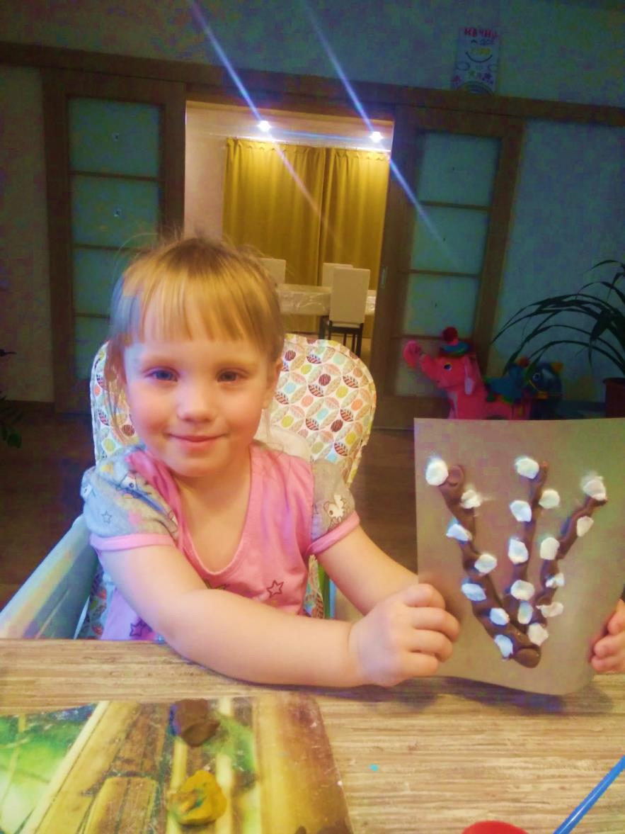
Лепка «Веточки к святому празднику».

Slide 7
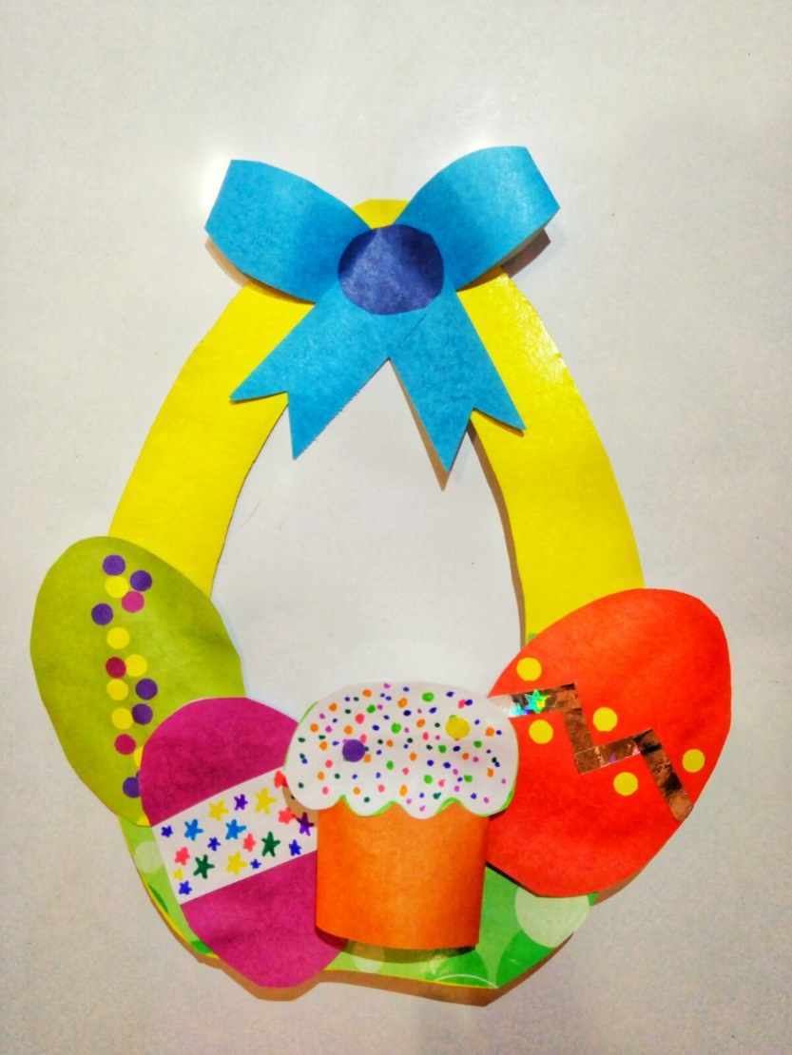
Аппликация «Пасхальная корзина».

Slide 8
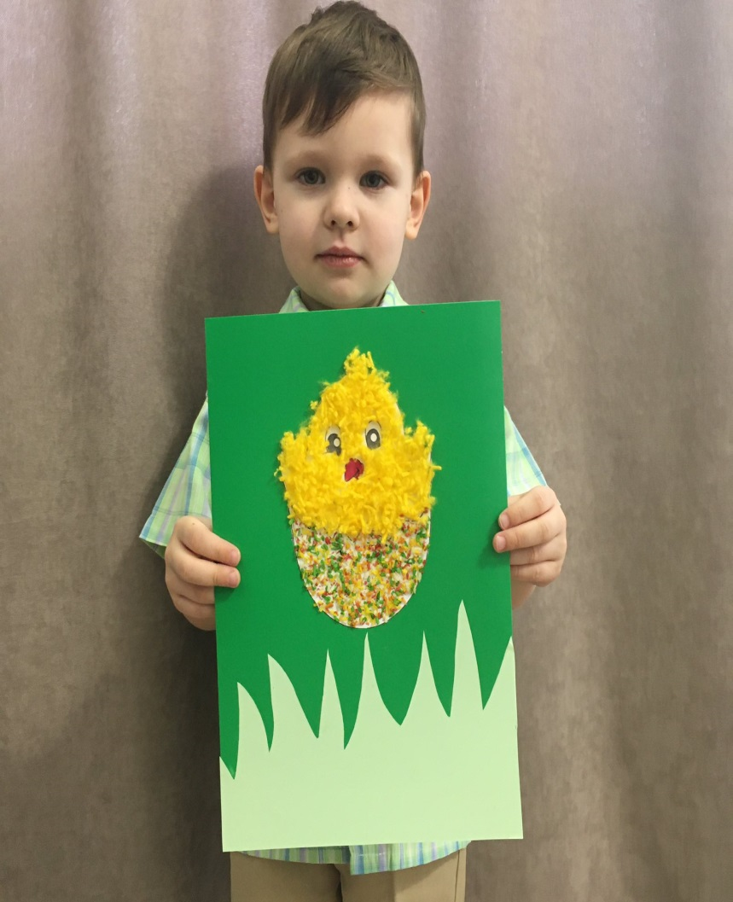
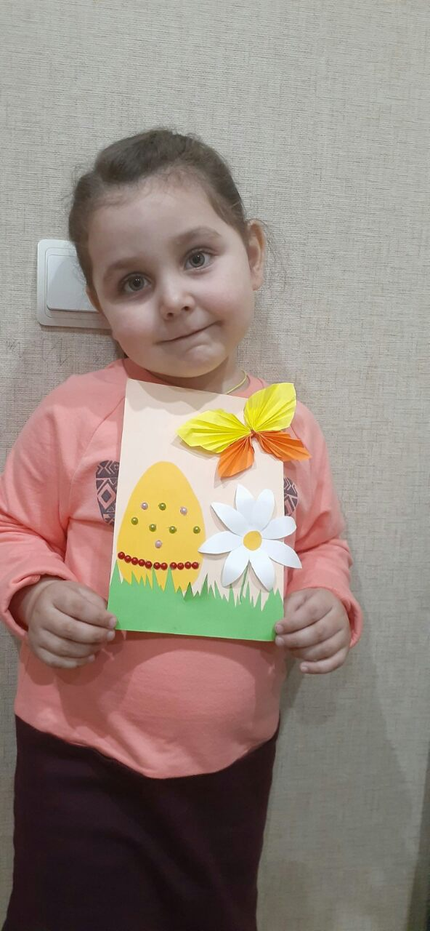
Аппликация «Пасхальные яйца».

Slide 9
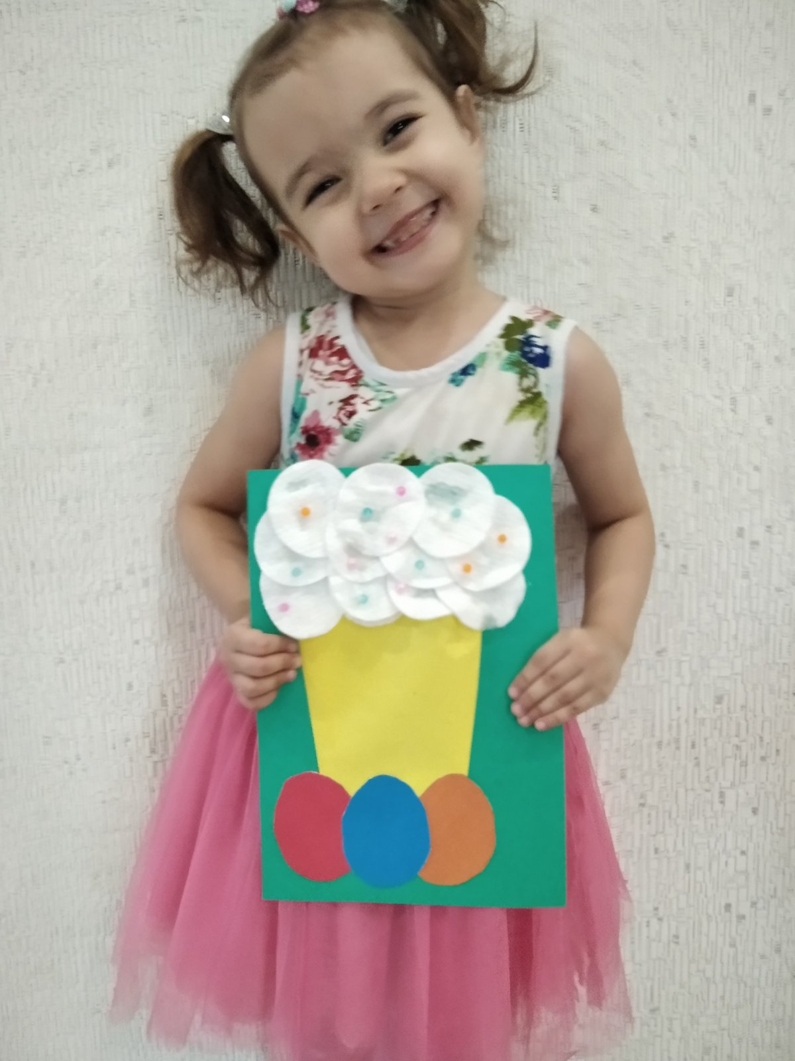
Аппликация «Кулич».

Slide 10
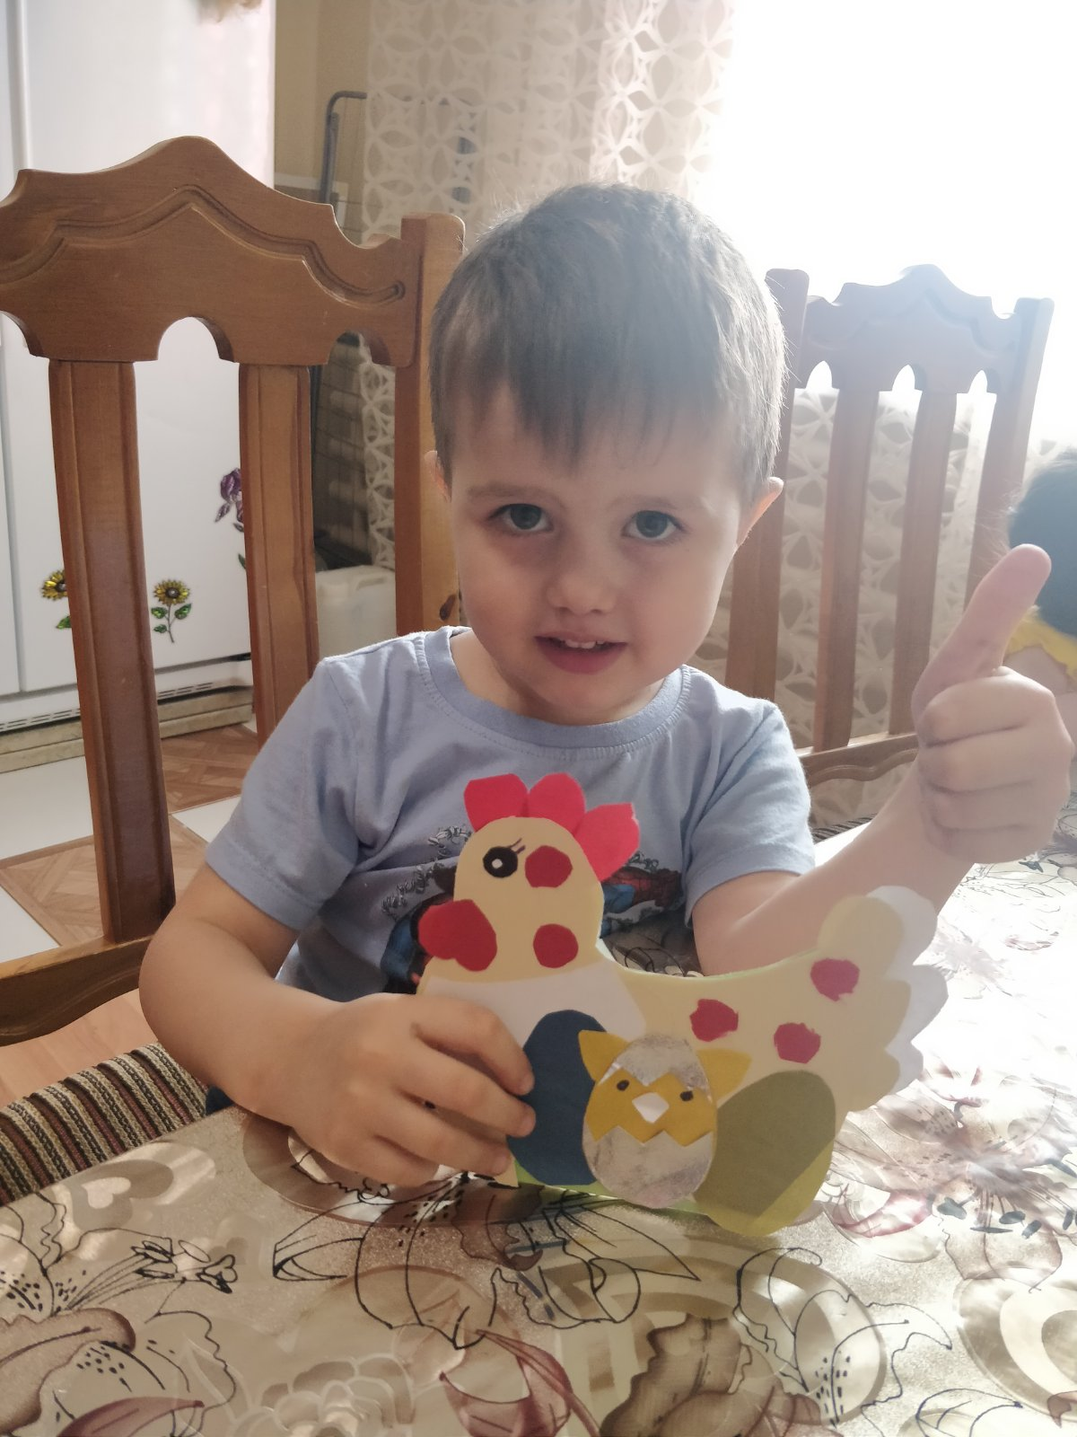
С праздником Пасхи!

Slide 11
Поздравляем Вас с праздником!

